Slide 1

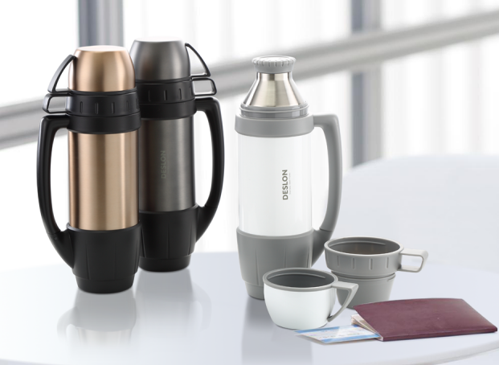
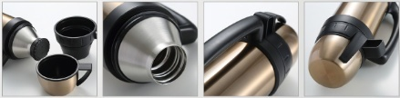
｜德世朗杯壶—卓越系列｜产品介绍
DLYH-1200GY/GD/CNW
灵悦保温旅行壶 灰色/金色/白色
产品容量：1200ml
杯口内径：4.7cm
材 质：奥氏体型不锈钢06Cr19Ni10（食品接触用）
塑 料 件：PP（食品接触用）
密 封 圈：硅胶（食品接触用）
保温性能：75℃(12小时) 61℃(24小时)
---------------------------------------------------------
零 售 价：386.00元
批 发 价：96.00元
---------------------------------------------------------
产品特点：
1.杯身内外壁采用304不锈钢；
2.双层壶盖设计，可当两个杯子使用；
3.杯壶外壁采用进口无指纹油漆处理，简洁大方；
4.内壁外壁镀铜，双层高真空保温，内壁表面采用电解研
磨处理技术，不易生锈、氧化，防止污垢产生、易清洗；
5.小口设计，提升壶的保温性能；
6.密封圈采用硅胶材料，密封性极好，无滴漏；
7.时尚外观设计，简单大方。

